Slide 1
BÁO CÁO TIẾN ĐỘ ĐỢT 2
_{TRƯỜNG ĐẠI HỌC VINH}
_{VIỆN KỸ THUẬT VÀ CÔNG NGHỆ}
Nhóm thực hiện:
Nguyễn Văn Minh(NT)
Trịnh Xuân Khoa
Nguyễn Kim Lương
Giảng viên bộ môn:
TS. Cao Thanh Sơn

Slide 2
NỘI DUNG CÔNG VIỆC
Phân tích đặc tả bài toán (Nguyễn Văn Minh)
Thiết kế giao diện (Trịnh Xuân Khoa)
Thiết kế Database (Nguyễn Kim Lương)

Slide 3
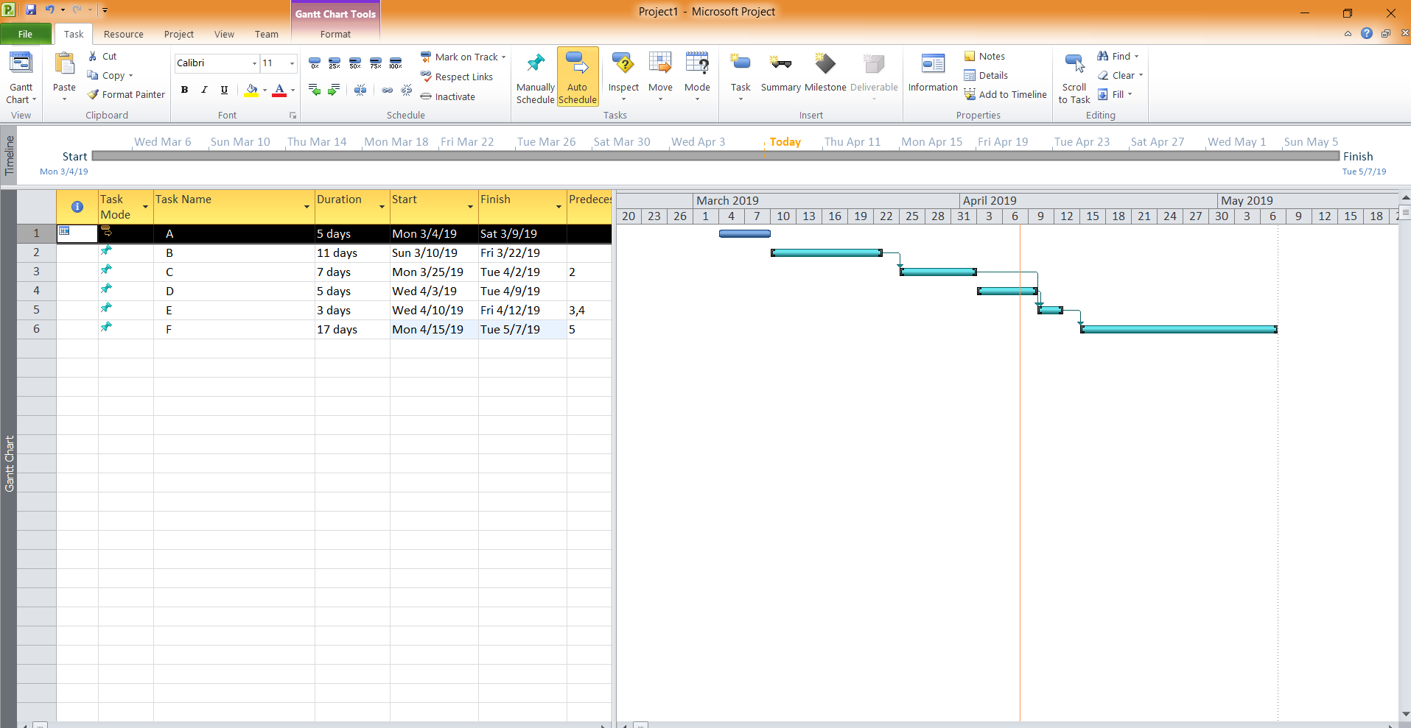
Quản lý dự án

Slide 4

I. Phân tích đặc tả bài toán
Quản lý mặt hàng
Id
Tên hàng hóa
Đơn vị tính
Nhà cung cấp

Slide 5

I. Phân tích đặc tả bài toán
Nhà cung cấp
Id
Tên nhà cung cấp)
Địa chỉ của họ
Số điện thoại
Email
Thông tin thêm
Ngày nhập hàng

Slide 6

I. Phân tích đặc tả bài toán
Khách hàng
Id
Tên khách hàng mua
Địa chỉ
Số điện thoại
Email
Thông tin thêm
Ngày mua hàng

Slide 7

I. Phân tích đặc tả bài toán
Quản lý hóa đơn nhập hàng
Id
Mặt hàng nhập vào
Số lượng bao nhiêu
Giá nhập vào
Giá bán tại thời điểm đó
Trạng thái đơn hàng

Slide 8

I. Phân tích đặc tả bài toán
Quản lý hóa đơn xuất hàng
Id
Mặt hàng xuất
Ngày nhập hàng
Số lượng xuất
thông tin người mua hàng
Ngày xuất hàng
Trạng thái hàng hóa

Slide 9
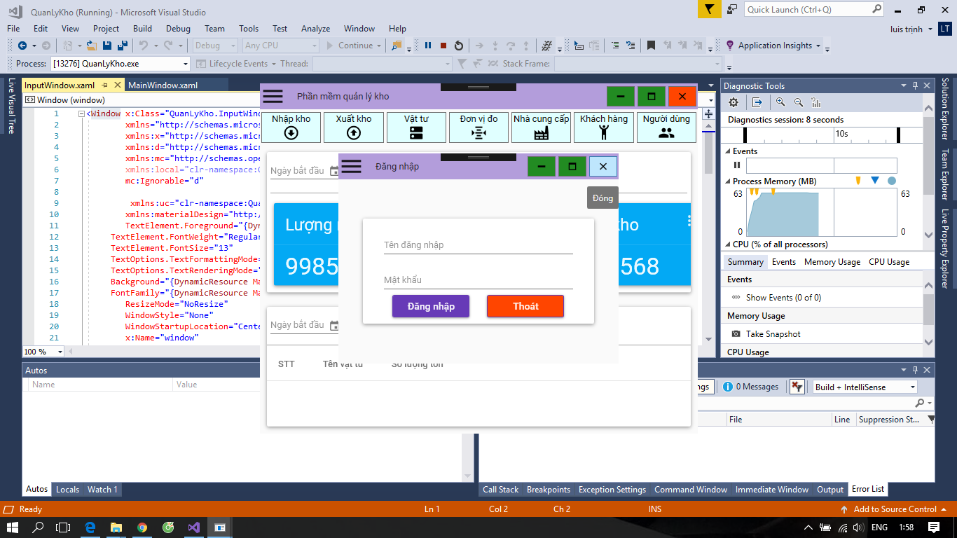
Giao diện đăng nhập
II. Thiết kế giao diện

Slide 10
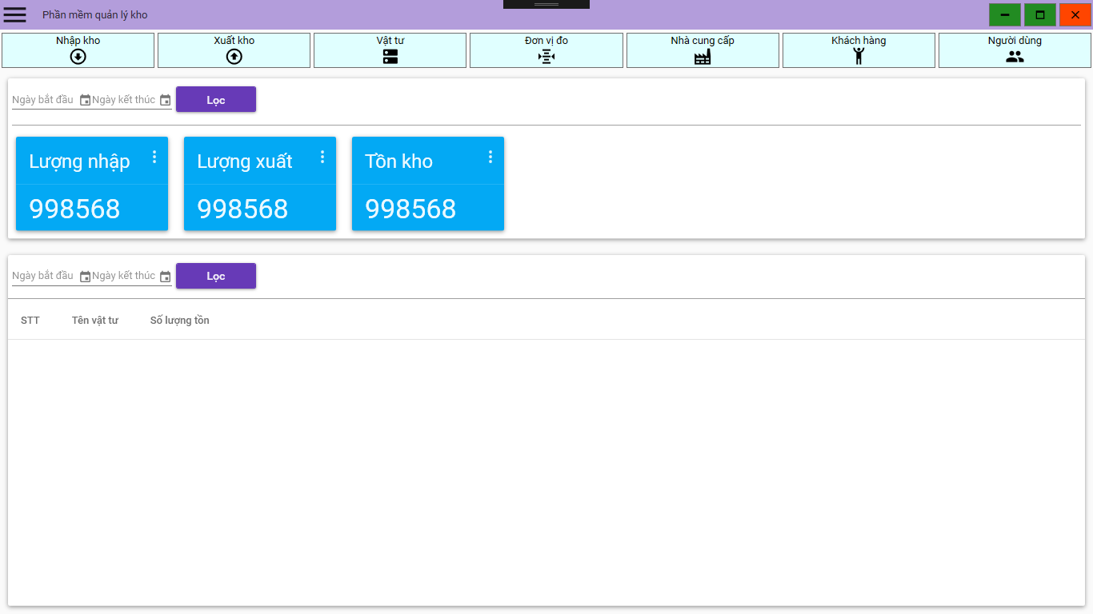
Giao diện chính
II. Thiết kế giao diện

Slide 11
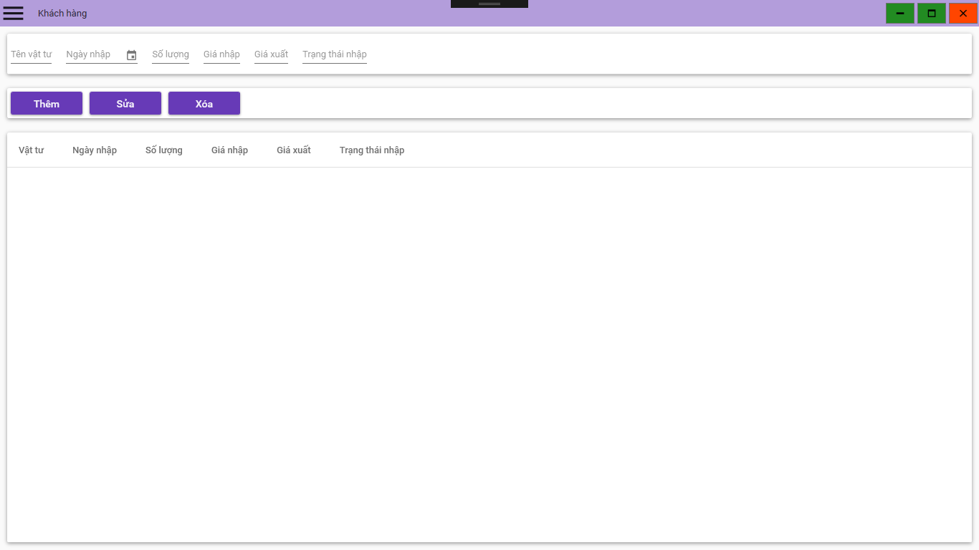
Giao diện nhập hàng
II. Thiết kế giao diện

Slide 12

Giao diện xuất kho
II. Thiết kế giao diện

Slide 13
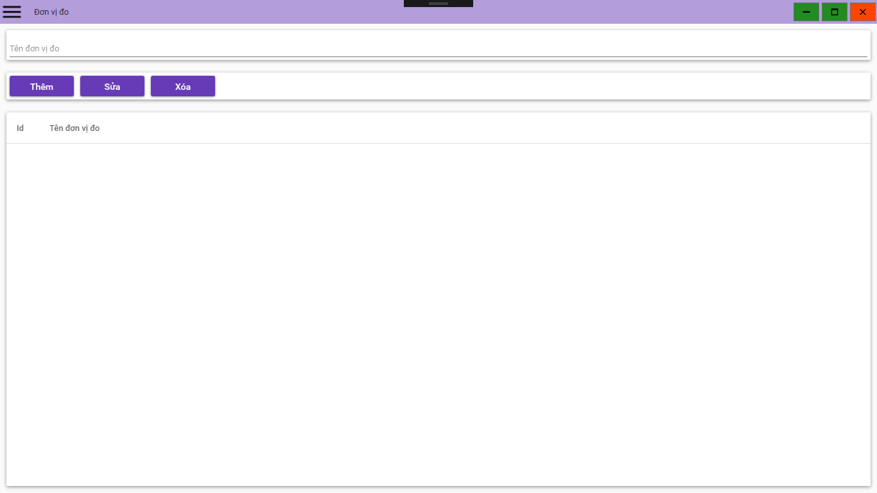
Giao diện đơn vị đo
II. Thiết kế giao diện

Slide 14
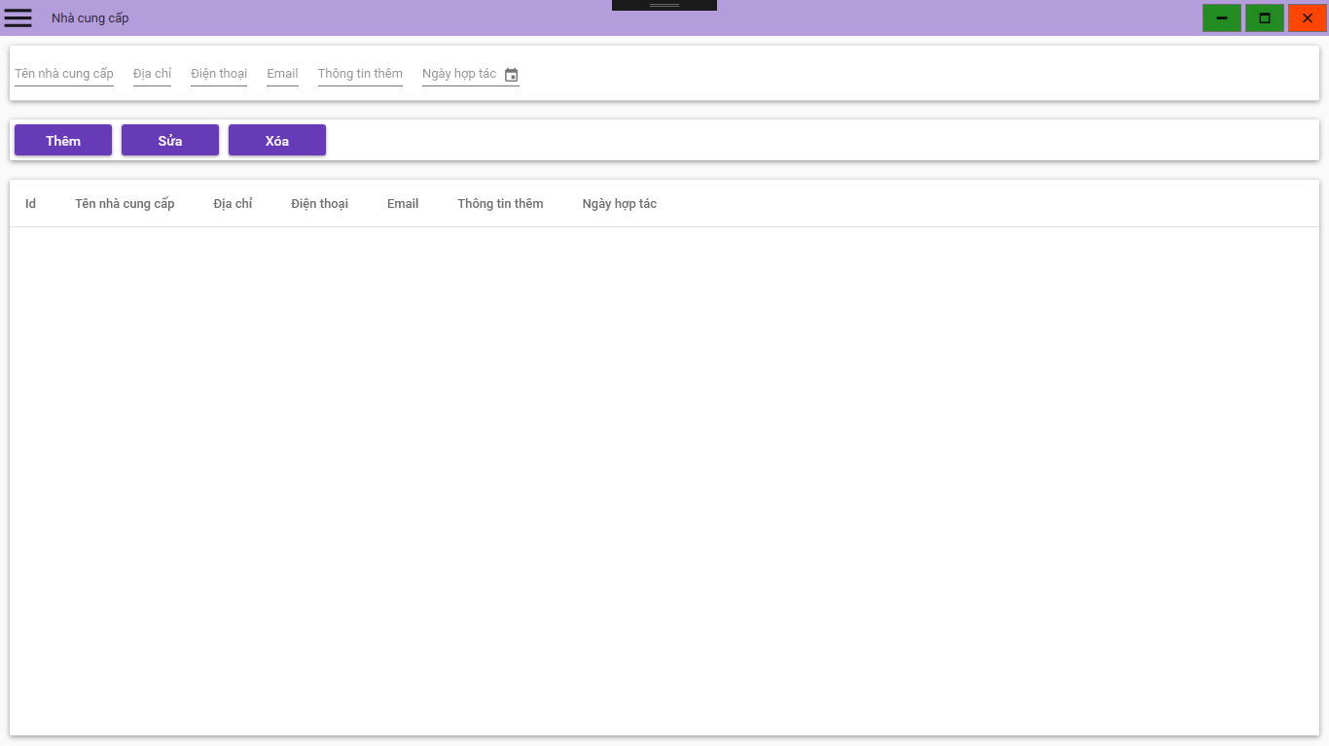
Giao diện nhà cung cấp
II. Thiết kế giao diện

Slide 15

Giao diện quản lý khách hàng
II. Thiết kế giao diện

Slide 16
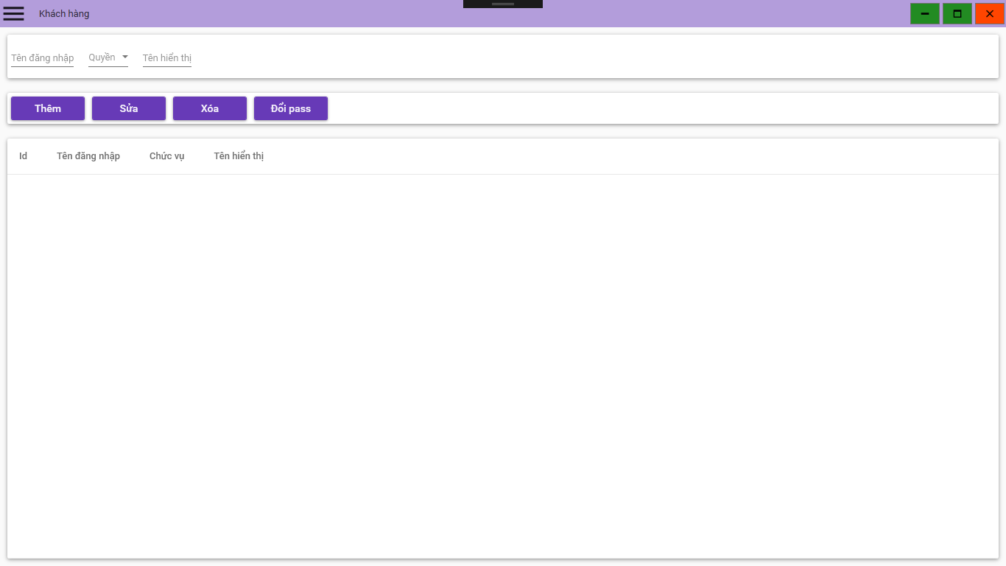
Giao diện quản lý người dùng
II. Thiết kế giao diện

Slide 17
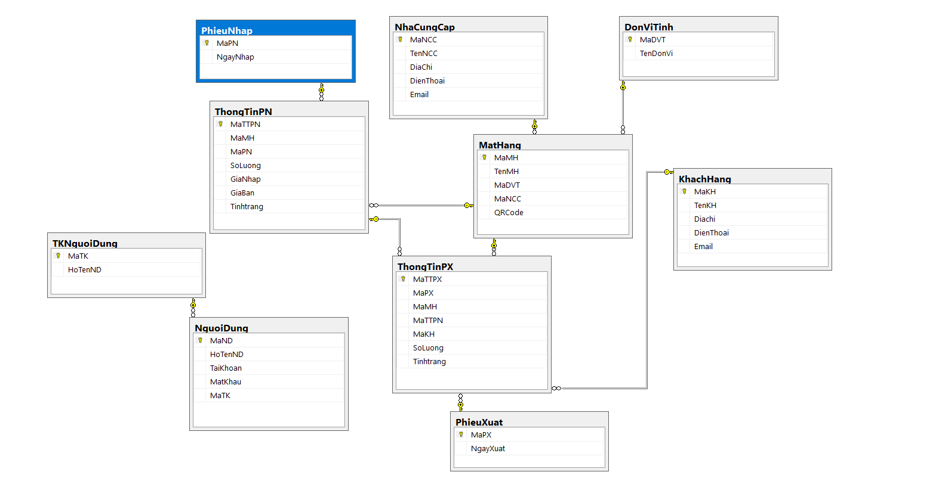
III. Thiết kế Database

Slide 18


